Slide 1
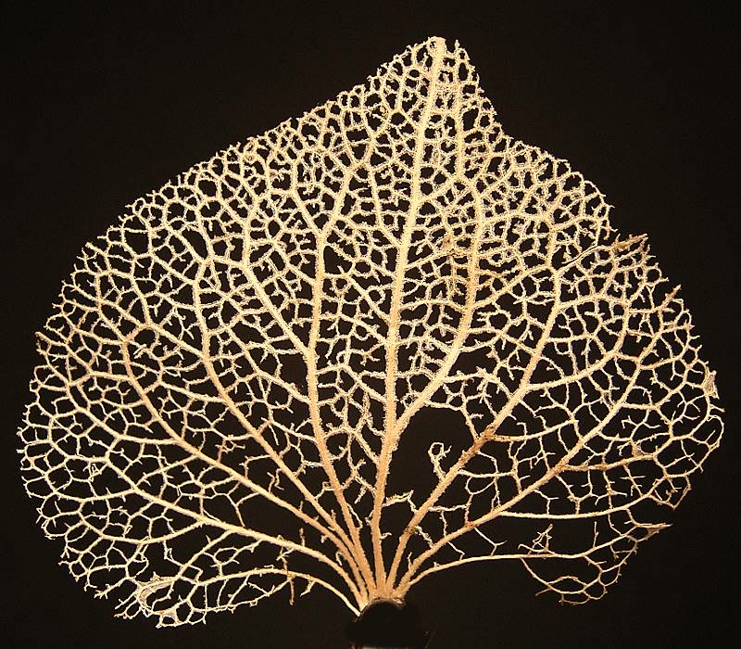

Frontières floues et comportements intelligents des plantes
La part végétale de l’être humain
Abord par l’expérience: variations de potentiel extracellulaire chez kalanchoë D.
Marc-Williams DEBONO
Séminaire : La part végétale de l’être humain
Ecole Polytechnique – 10 -11Novembre 2018

Slide 2
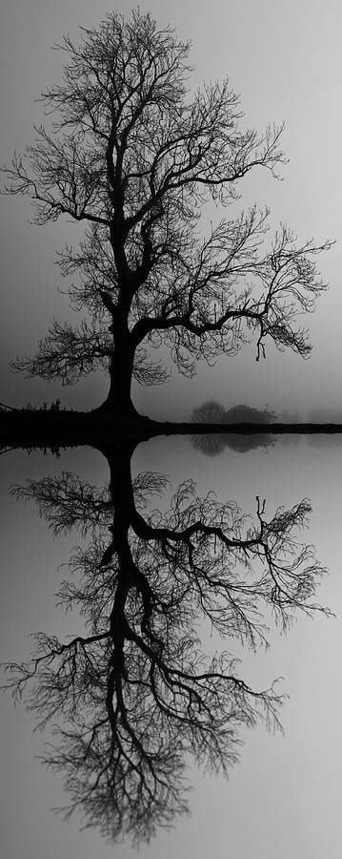
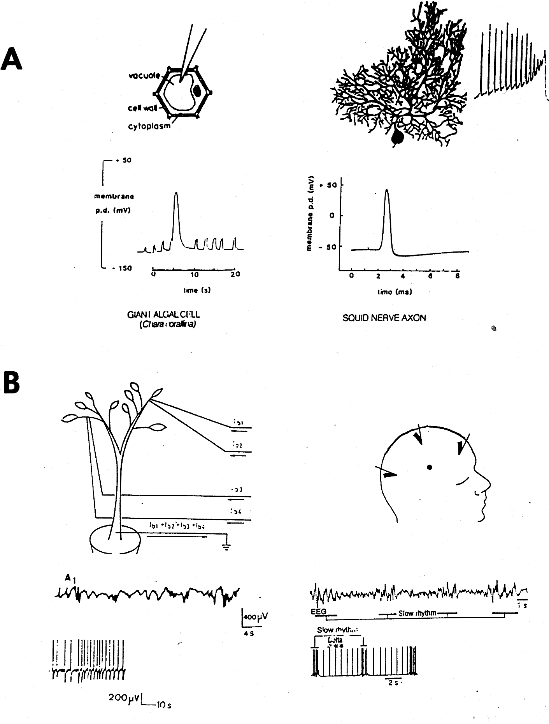
Bases EXPérimentales
RAPPORT D’Échelle :
Que voit une electrode ?
When I was
student…
Debono& Bouteau, 1992

Slide 3
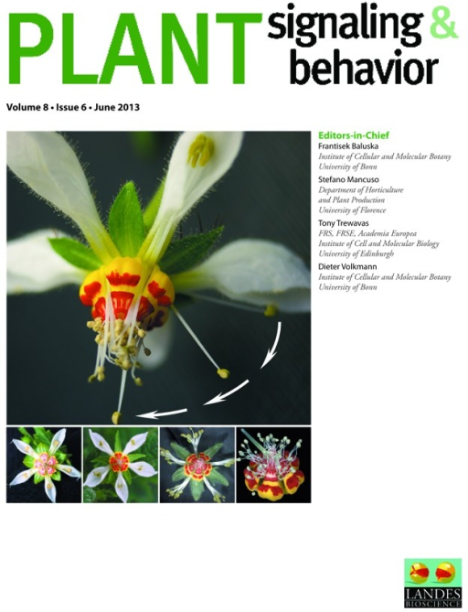
Réseaux Dynamiques Protoneuraux chez les Plantes & notion d’Électrome
Dynamic protoneural networks in plants
A new approach of spontaneous extracellular potential variations
M-W Debono. © 2013 Landes Biosciences
Tracés de droite : Variations spontanées microvoltées et « spikes » isolés enregistrés dans la tige de Kalanchoë D. (A,H) suivis d’un train de potentiels d’actions putatifs évoqués induits par un stimulus mécanique (b-g). Tracés de gauche : B1-C: Activation chimique (Fussicoccine 3.7 microMol) induisant une décharge de pointes ondes durant 27 min interrompue par l’application d’un inhibiteur du métabolisme (FCCP 50 μMol).

Slide 4
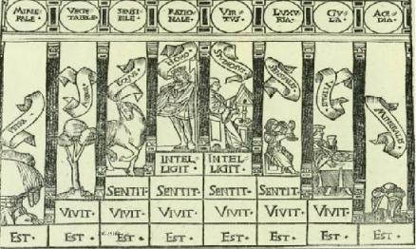
Gravure de l’ordre naturel à la Renaissance
« Sensit », il ressent, « Vivit », « il vit », « Est », « il est »
Source Brillant Green, S. Mancuso & A Viola, Island Press 2015)

Slide 5
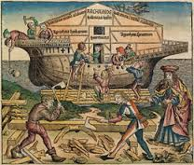
LES TROIS A d’aristote
Âme végétative, Âme Sensitive, Âme Intellective
Arche de Noé (IV au XVII siècle av JC, Genèse 6:9-22;7:1-9.) : les plantes ne sont pas des créatures vivantes mais des choses, contrairement aux animaux dans le récit biblique. Elles ne sont pas présentes dans l’arche.
Aristote : (350 av JC) : “Les plantes sont des êtres vivants mais passifs. Ils ne perçoivent pas leur environnement. Position contrecarrée par Anaxagore, Empédocle et le père de la botanique Théophraste (-372/-287).
Averoès : Commentaire du De Anima d’Aristote : La part végétative n’est pas séparée de la part intellective. Elles sont intégrées à un niveau supérieur.
Ordre 1 : Pas d’intellection (position hyélomorphiste ou physicaliste (ex. Lumière)
Ordre 2 : Intellect Supérieur (position immanentiste ou émergentiste)
Ordre 3 : Noûs (position transcendentale ou métaphysique).
“L'âme végétale est douée de la faculté nutritive, qui comprend la capacité de croître
et la capacité d'engendrer. L'âme du végétal est ce qui engendre un être semblable selon l'espèce”

Slide 6
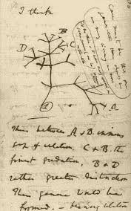
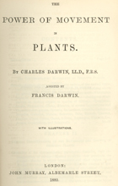
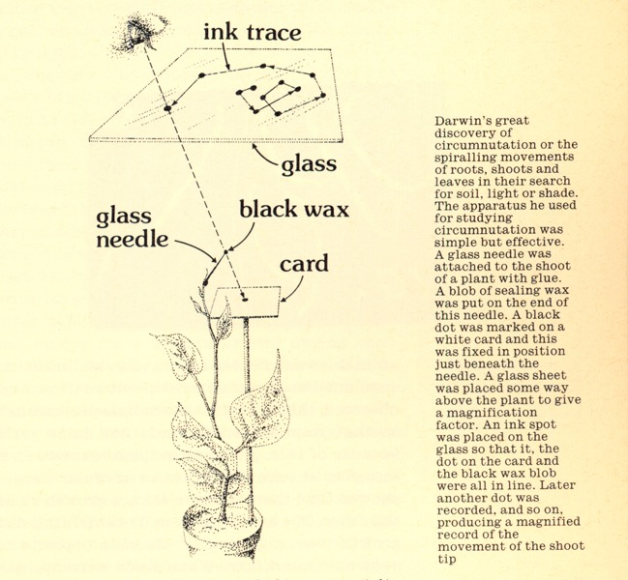
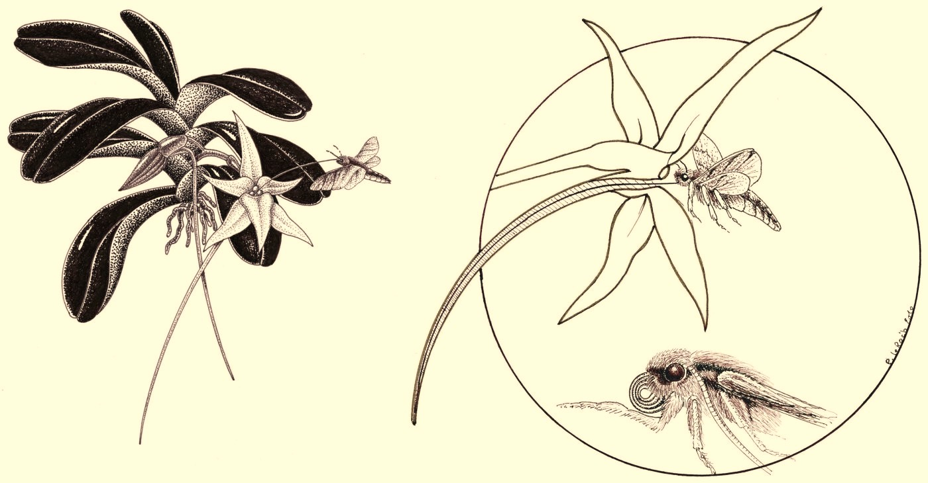
Darwin, l’envol discret de la botanique
Darwin a écrit 6 livres sur la botanique dont “The power of movements in plants” (1880) écrit avec son fils Francis. Il a été l’élève du botaniste et géologue Henslow, ce qui le conduira à l’accompagner sur le HMS Beagle et de faire les découvertes que l’on sait sur l’évolution des espèces. Il a notamment décrit dans ses cahiers “The root brain hypothesis”, à remettre dans le contexte de l’époque, mais qui décrivait les racines comme les organes les plus proches du système nerveux animal.
Sir J.C. BOSE « The nervous system of plants »,
Longman, Grenne & co, London (1926)
On the Movements and Habits of Climbing Plants, Londres, Longman, 1865. [2e éd. : 1875]
« Queries about Expression », 1867. Article publié par R.B. Freeman et P. J. Gautrey,
« Charles Darwin’s Queries about Expression » in Bulletin of the British Museum of Natural History, vol. 4, 1972, pp. 205–219.
The Variation of Animals and Plants under Domestication, Londres, John Murray, 2 volumes, 1868. [2e éd. : 1875] Traduction
Insectivorous Plants, Londres, John Murray, 1875. [2e éd. : 1888, revue par Francis Darwin]
The Effects of Cross and Self-Fertilisation in the Vegetable Kingdom, Londres, John Murray, 1876. [2e éd. : 1878]
The Different Forms of Flowers on Plants of the Same Species, Londres, John Murray, (9 juillet) 1877. [2e éd. : 1878 ; 3e éd. :
The Power of Movement in Plants (en collaboration avec Francis Darwin), London, John Murray, 1880.
The Formation of Vegetable Mould, through the Action of Worms, with Observations on their Habits, London, John Murray,Oct. 1881.
« The Action of Carbonate of Ammonia on Chlorophyll Bodies » in Journal of the Linnean Society of London, vol. 19, 1882, p. 262–284.
Communication lue par Francis Darwin le 6 mars et le 28 août 1882.. Source :http://darwin-online.org.uk/content/frameset?viewtype=image&itemID=F1325&pageseq=1

Slide 7
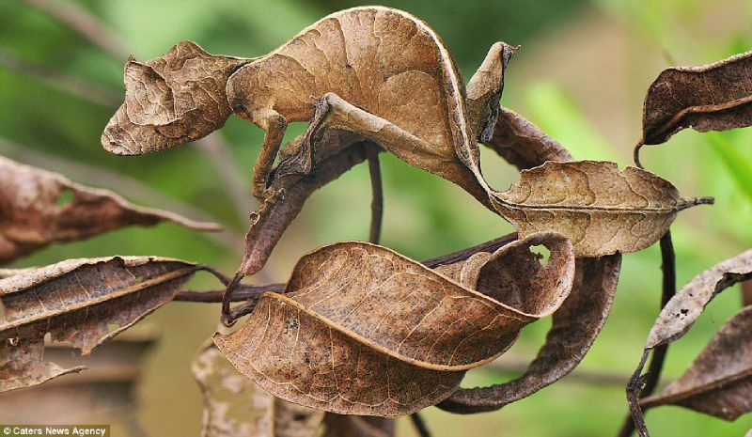
Stratégies de communication végétale

Slide 8
Stratégies évolutives comparées
Debono, Cerisy, 2017

Slide 9
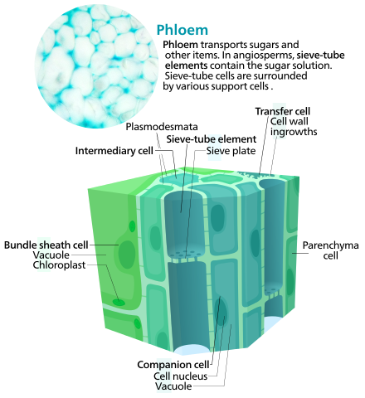
Plusieurs moyens de communication
échelles cellulaire, organique & des populations
Bioélectrique
Chimique
Hydraulique
(utilisées seules ou en combinaison
selon les urgences).
Com. à courte distance : les plasmodesmes :
communication cell to cell sont des analogues des tissus nerveux conducteurs (racines).
Com à longue distance: système vasculaire et
hydaulique: transport de liquides ou de sucres
(essentiel énergie et photosynthèse) : bottom-up: (xylème) ou top-down (phloème).

Slide 10
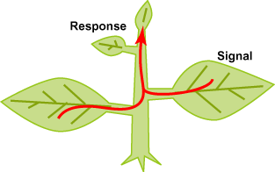
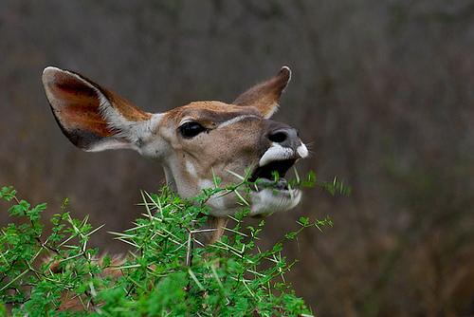
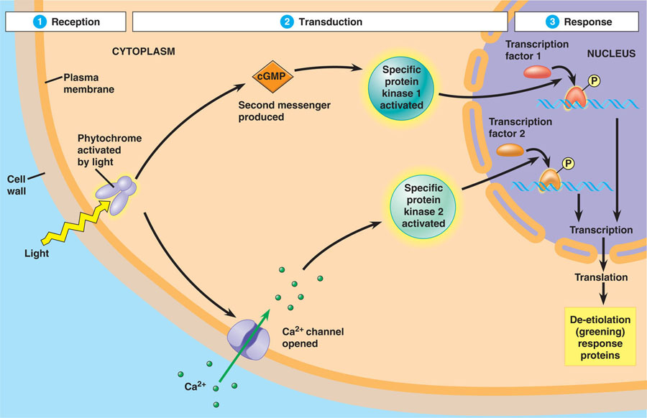
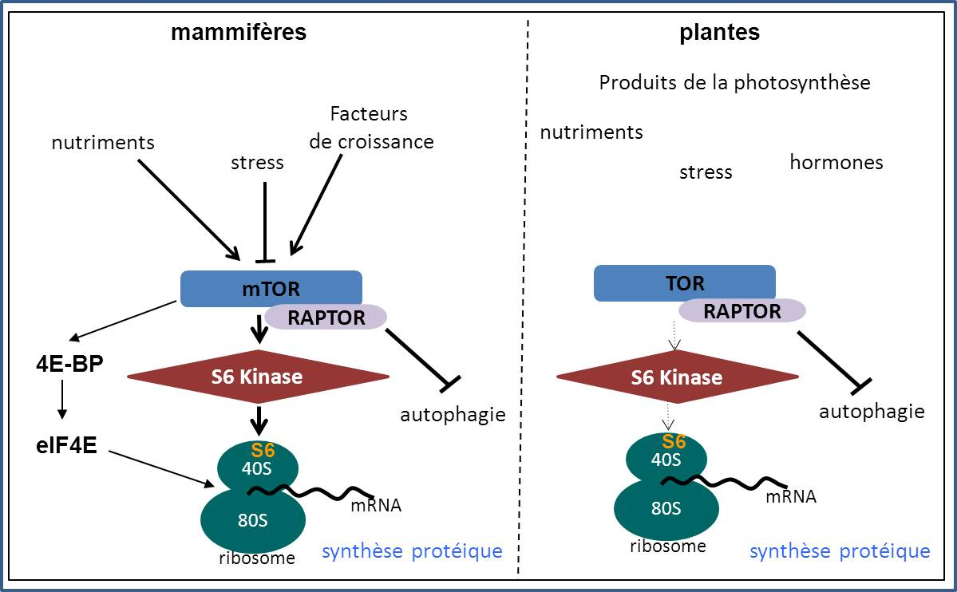
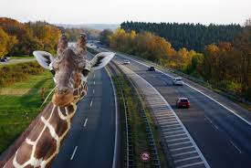
VOIES de Signalisation & comportement des plantes

Slide 11
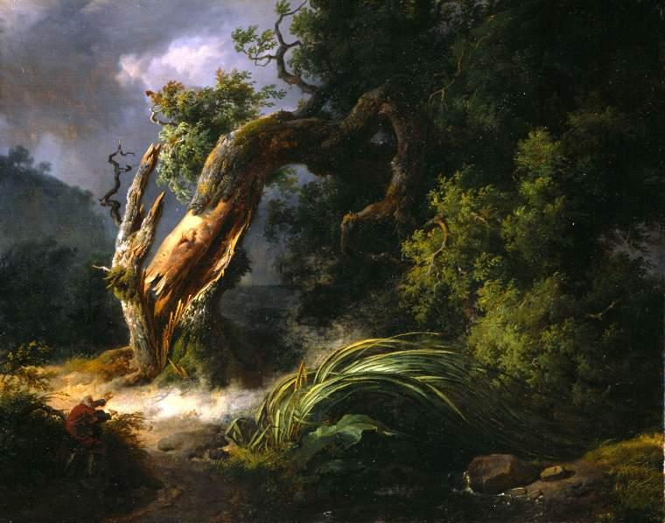
LE chêne ou le roseau ?
2 stratégies des plantes face au vent : le chêne et le roseau "évitement" du vent pour le roseau (forte reconfiguration aérodynamique) et "tolérance" au vent pour le chêne (forte résistance de la tige et de l'ancrage). Contrairement à la morale de la fable, les 2 stratégies sont efficaces et coexistent dans la nature. (Source Wikipedia)

Slide 12
« L’intelligence des plantes enfin révélée »
Une ou des formes d’intelligence ?
La question paraît saugrenue.
Vision purement médiatique ? Il y a quelques années, elle ne se serait certainement pas posée….
« Quelles sont les découvertes réalisées au cours des trente dernières années et qui conduisent aujourd’hui à nous poser
la question de l’intelligence des plantes ?
La complexité du règne végétal est-elle vraiment comparable à celle du règne animal ? Doit-on ainsi, parler d’éthologie des plantes, de communication végétale voire
de neurobiologie végétale ? »
« Elles peuvent communiquer entre elles, reconnaître leurs congénères, nourrir leur progéniture, garder des événements en mémoire… Elles élaborent aussi des stratégies pour combattre leurs agresseurs. Et elles s’entraident.. »
Source Science publique, Débats France Culture M. Alberganti & Science & Vie

Slide 13
Émancipation du statut des plantes
> CULTURE BIBLIQUE : PLANTE NON VIVANTE
>> CONCEPT ARISTOTÉLICIEN : PLANTE-OBJET
>>> RENAISSANCE : PLANTE POURVUE DE VITALITÉ
>>>> 1880 DARWIN & BOSE : PLANTE-ÊTRE SENSIBLE
1/ L’Intelligence de la vie se suffit à elle-même : Compétence / Compréhension / Réponse adaptée (survie, alim., reproduction) - 2/ Les plantes sont des êtres sensibles au même titre que les animaux - 3/ Sensibilité des plantes concentrée dans les racines (Root Brain Hypothesis)
>> 2000 NEUROBIOLOGIE DES PLANTES / ETUDE DES COMPORTEMENTS ET DES RÉSEAUX DE SIGNALISATION DES PLANTES PLANT SIGNALING & BEHAVIOR, Conférence de Florence (2005), charte publiée en 2006 (Brenner et al., Italie, Allemagne, Écosse, USA) : vocabulaire analogique employé relevant de la sphère animale (décision, mémoire, comportement, intelligence..) qui a déclenché des controverses dans le milieu scientifique, mais le problème est surtout sémantique ou rhétorique (tout le monde est ok : pas de neurones/pas de cerveau mais des comportements complexes non élucidés).
Ce courant de pensée présente quoiqu’il en soit 4 gros avantages :
1/ nous faire sortir de l’ère archaïque de la plante-objet
2/ nous faire sortir de l’impasse où se trouvaient la biologie végétale depuis la fin des années 70 (polluée par la publication de travaux ésotériques datant de l’époque du New age (polémique Backster) et poser des questions valides sur la séparation des règnes ou la spécificité du végétal : émancipation et validation des travaux sérieux autocensurés par leurs propres auteurs pendant ≈ 30 ans vu le contexte !
3/ relancer la recherche : comme dans toute crise, un regain d’intérêt pour les travaux de botanique qui, cumulé à une série de découvertes marquantes en cascade a provoqué un raz de marée et la ré-interrogation de bon nombre de nos certitudes “anthropocentrées”
4/ déclencher une remise en question du statut d’être vivant et de son rapport au milieu, de la définition de l’intelligence et des questions philosophiques et éthiques (droit et statut des plantes, % objet-sujet ) qui y sont attenantes.

Slide 14
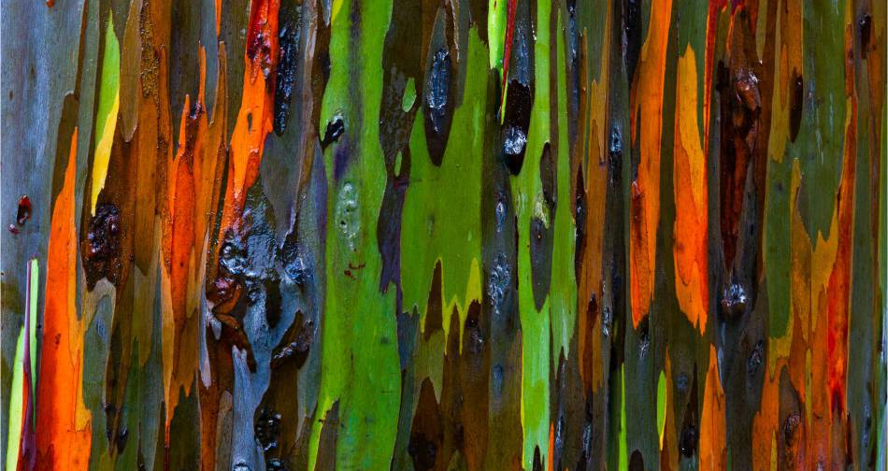
plasticité du vivant
& Interface mésologique
Debono, 2017, 2018

Slide 15
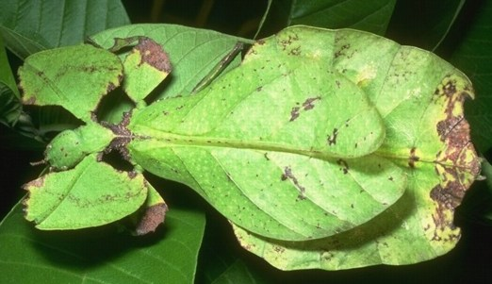
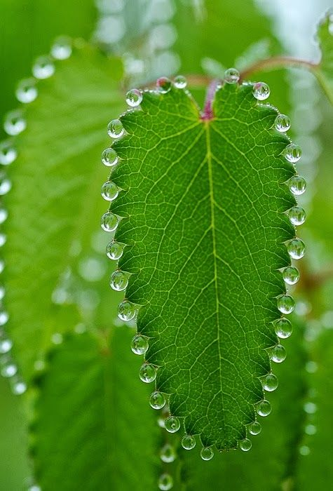
Conclusion : de L’arbre à l’homme…
La part végétale de l’homme est intrinsèquement liée à la plasticité du
vivant et à son évolution.
Les plantes sont aujourd’hui émancipées et
considérées comme des sujets hautement
réceptifs et capables d’avoir des comportements intelligents.
C’est à l’interface mésologique, c’est à dire
des rapports intimes entre l’être et son milieu singulier qu’il faut rechercher les interactions étroites qui se sont construites entre l’arbre et l’homme.

Slide 16
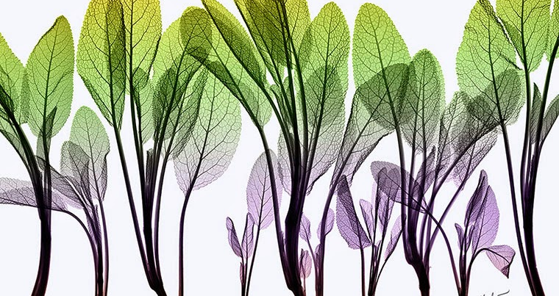
BACKUP SLIDES

Slide 17
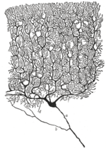
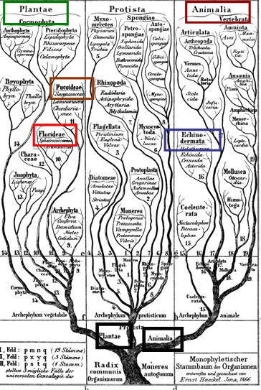
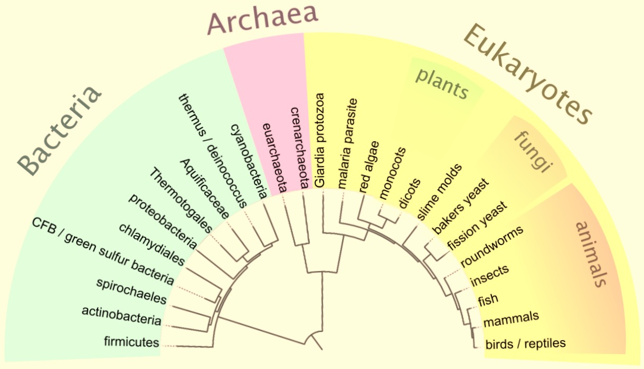
Les Arbres du Vivant
3 branches & possibilté d’un ancêtre commun
(LUCA, 3 milliards et demi d’années : "last universal common ancestor”)
Arbre du vivant d’Haeckel (1866)
Depuis les observations pionnières d’Haeckel sur la phylogénie des plantes, on relève une adaptation et une complexité croissante des végétaux, allant des premières algues (plantes non vasculaires) aux briophytes, suivies des plantes à spores (fougères) jusqu’aux gymnospermes et aux angiospermes (plantes à fleur).

Slide 18
Émancipation des plantes & essor de LA perspective mésologique
Rappelons-nous Malebranche et son opposition farouche au fait que les animaux puissent être intelligents. La proposition d’une intelligence des plantes serait-elle aussi inaudible au 21ème siècle qu’elle l’était au 18ème pour les animaux ?
Les comportements complexes dont font preuve les plantes, leur affordance et leur nature profondément médiale (elles sont ancrées au sol, font corps avec leur habitat, leur milieu singulier et leur écosystème) donnent tout leur sens aux approches de Gibson et de Berque. - Plante-corps-monde : système médial & interface mésologique
l’importance d’une prise en compte bottom-up plutôt que top-down des écosystèmes interactifs et du traitement de l’information est plus que jamais d’actualité (Debono ED Museum 2017).
Si on écarte définitivement la plante automate pour admettre un jour l’existence de formes ou de degrés d’intelligence ou de cognition distribuée chez les plantes (axe de recherche PSB), quelles conséquences cela aura-t-il en terme d’ontologie ‘végétative’, d’éthique et de droit, outre l’établissement d’une philosophie non anthropocentrée, d’une éthologie ou d’une « autreté » spécifiquement végétales (Hall 2011, Marder 2013) ?
les plantes, après nous avoir donné la vie grâce à la photosynthèse, pourraient jouer un rôle majeur en terme planétaire, bioéconomique (COP21/22, détection précoce des changements climatiques, agriculture) et de survie de l’humanité. C’est une chance unique de relever le défi mésologique à l’heure de l’anthropocène.

